Slide 1
PROYECTO FINAL INTEGRADOR
Detección de Fraude en Tarjetas de Crédito
Grupo 33
Mariana Chaile · Eugenia Salcedo Aisa · Sol Kidonakis
Marco Garcia · Esteban Derghazarian
Octubre 2026

Slide 2
Agenda
1. Problema de negocio y objetivo
2. Datos y desbalance extremo
3. Metodología CRISP-DM
4. Modelos y métricas principales (PR-AUC, Recall, Precision)
5. Métrica de negocio: captura Top-100 / Top-500
6. Validación temporal vs aleatoria
7. Impacto, riesgos y recomendaciones
Grupo 33 · Detección de Fraude · 2/12

Slide 3
El problema: fraude con pocos casos y muchas operaciones
Pérdidas globales > USD 33.000 M / año por fraude en tarjetas.
Dataset ULB: 283,726 transacciones · solo 473 fraudes (0.167%).
Audiencia: Prevención de Fraude / Riesgo Crediticio.
Objetivo: maximizar detección SIN saturar al equipo con falsas alertas.
Hipótesis: ML supera reglas estáticas priorizando una cola de revisión accionable.
Grupo 33 · Detección de Fraude · 3/12

Slide 4
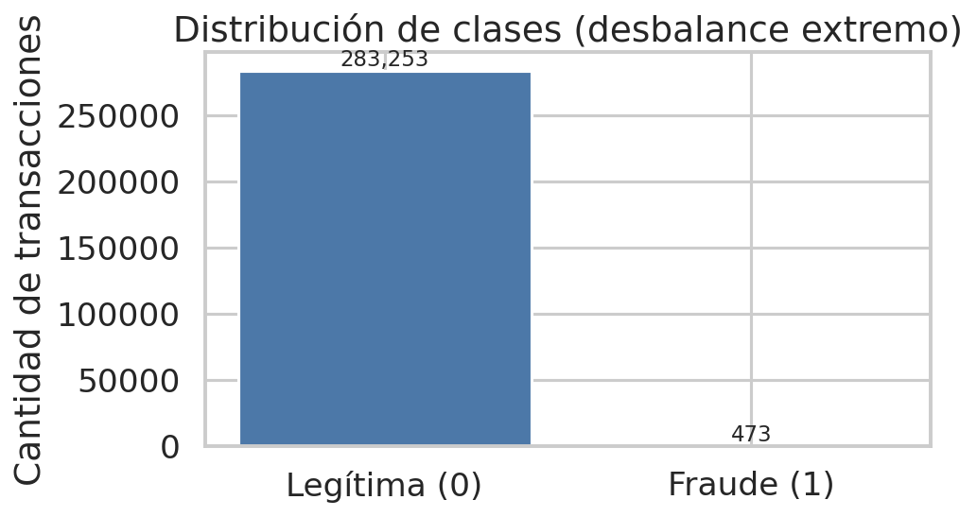
Datos: desbalance extremo
473 fraudes vs 283,253 legítimas.
Sin nulos; duplicados eliminados.
V1–V28 = PCA anonimizado.
Amount sesgado → log1p.
Time habilita validación temporal.
Accuracy engaña → usamos PR-AUC.
Grupo 33 · Detección de Fraude · 4/12

Slide 5
Metodología CRISP-DM
Preparación en Pipeline: StandardScaler(Time, Amount_log) sin leakage.
Modelos: Logistic Regression · Random Forest · XGBoost · LightGBM · XGBoost+SMOTE.
Métricas principales: PR-AUC, Recall, Precision (+ F1, ROC-AUC).
Negocio: captura Top-K y volumen de alertas por umbral.
Validación: holdout estratificado 80/20 vs split temporal por Time.
Grupo 33 · Detección de Fraude · 5/12

Slide 6
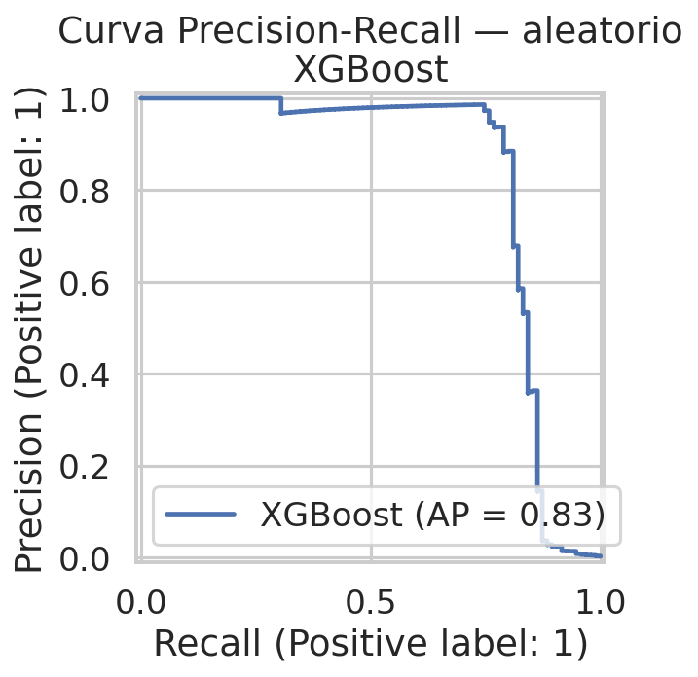
Resultados clave — modelo: XGBoost
PR-AUC
0.827
Recall
81.1%
Precision
86.5%
F1
0.837
Grupo 33 · Detección de Fraude · 6/12

Slide 7
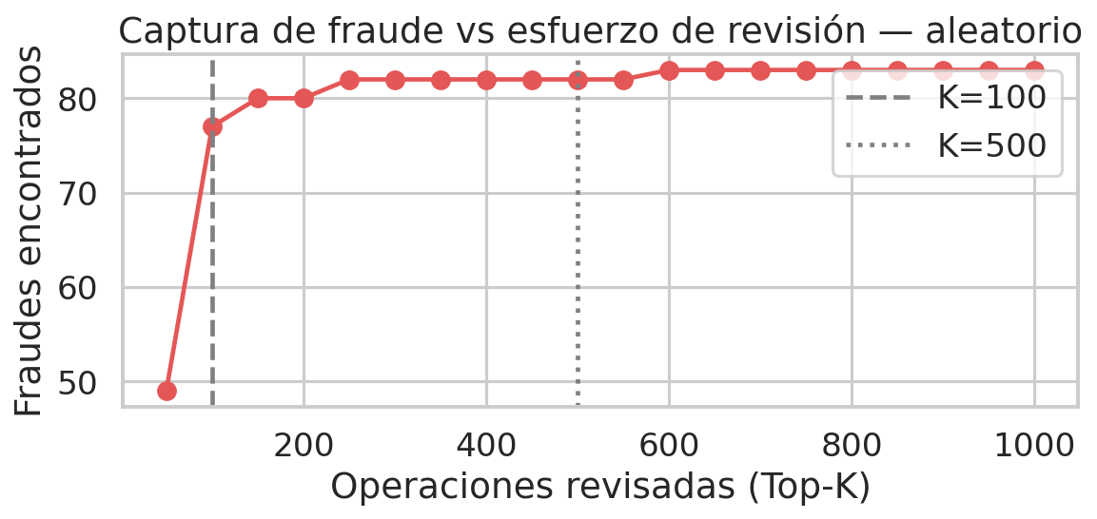
Métrica de negocio: ¿cuántos fraudes si revisamos Top-K?
Top-100 → 77 fraudes
Precision@100 = 77.0%
Top-500 → 82 fraudes
Lift@500 = 98.0×
Traduce el score a una cola de revisión realista para el equipo.
Grupo 33 · Detección de Fraude · 7/12

Slide 8
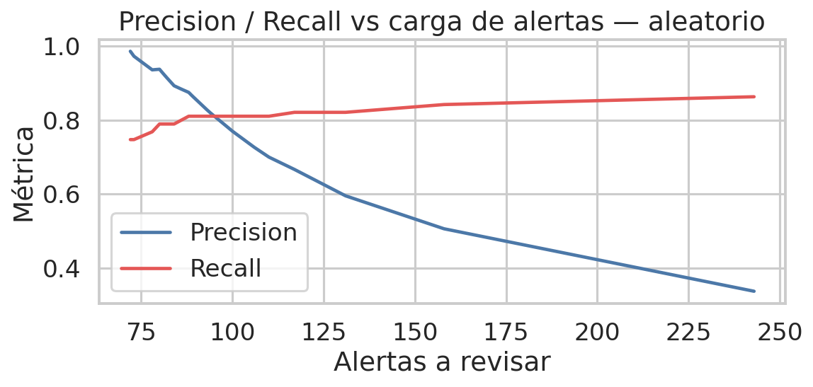
No alcanza con FPR: mirar Precision y carga de revisión
FPR 5% sobre ~56,651 legítimas = miles de falsas alertas.
Umbral elegido: 0.55
Alertas a revisar: 88
Recall 81.1% · Precision 87.5%
TP=77 · FP=11 · FN=18
Grupo 33 · Detección de Fraude · 8/12

Slide 9
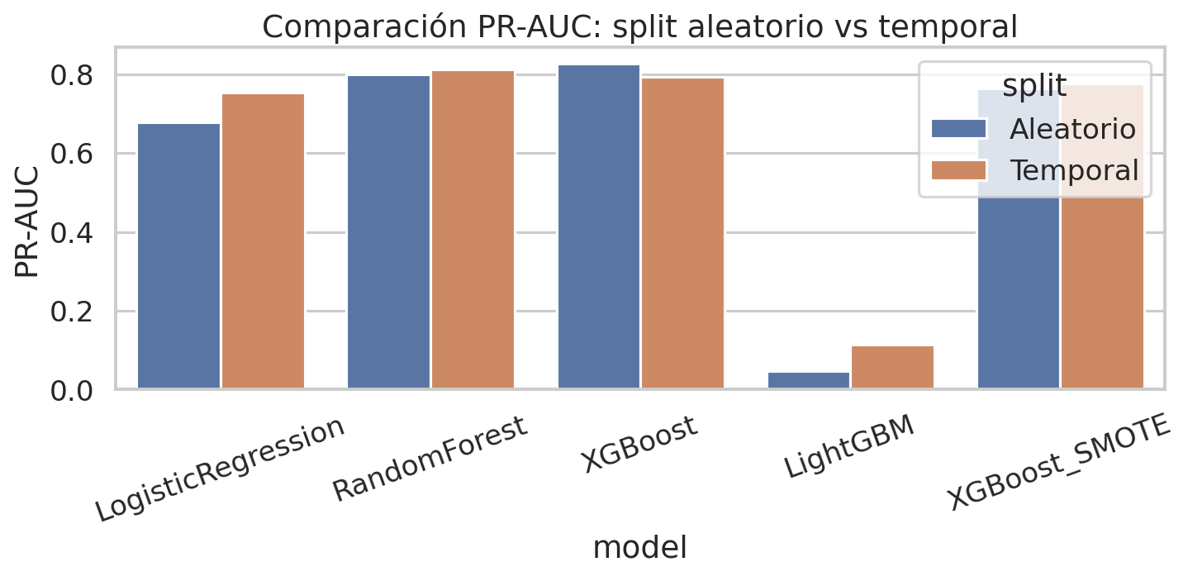
Validación temporal vs aleatoria
Aleatorio: mezcla pasado/futuro.
Temporal: entrena con anteriores, prueba con posteriores.
Mejor temporal: RandomForest
PR-AUC temporal: 0.813
Más realista para despliegue.
Grupo 33 · Detección de Fraude · 9/12

Slide 10
Impacto esperado
Prioriza la cola de revisión humana (Top-100 / Top-500).
Reduce fraudes no detectados vs reglas estáticas.
Evita saturar al equipo con miles de falsas alarmas.
Umbral = decisión de negocio explícita (Precision + capacidad).
Escalable a scoring batch / near real-time.
Grupo 33 · Detección de Fraude · 10/12

Slide 11
Riesgos, limitaciones y ética
Dataset de solo 2 días (2013): representatividad limitada.
Variables PCA dificultan explicación regulatoria.
Falso positivo = fricción al cliente; falso negativo = pérdida.
Datos anonimizados; sin PII; licencia ODbL.
Requiere monitoreo de drift y recalibración del umbral.
Grupo 33 · Detección de Fraude · 11/12

Slide 12
Conclusiones y próximos pasos
Modelo recomendado: XGBoost (mejor PR-AUC).
KPI técnicos: PR-AUC · Recall · Precision.
KPI de negocio: captura Top-100 / Top-500 y alertas revisables.
Validar siempre con esquema temporal antes de producción.
Próximos pasos: feedback del analista, drift monitoring, features adicionales.
Código + informe + esta presentación en el repositorio del Grupo 33.
Grupo 33 · Detección de Fraude · 12/12

